Slide 1

PIXEL
ACADEMY
VIDEZ LE HIGH SCORE !

Slide 2
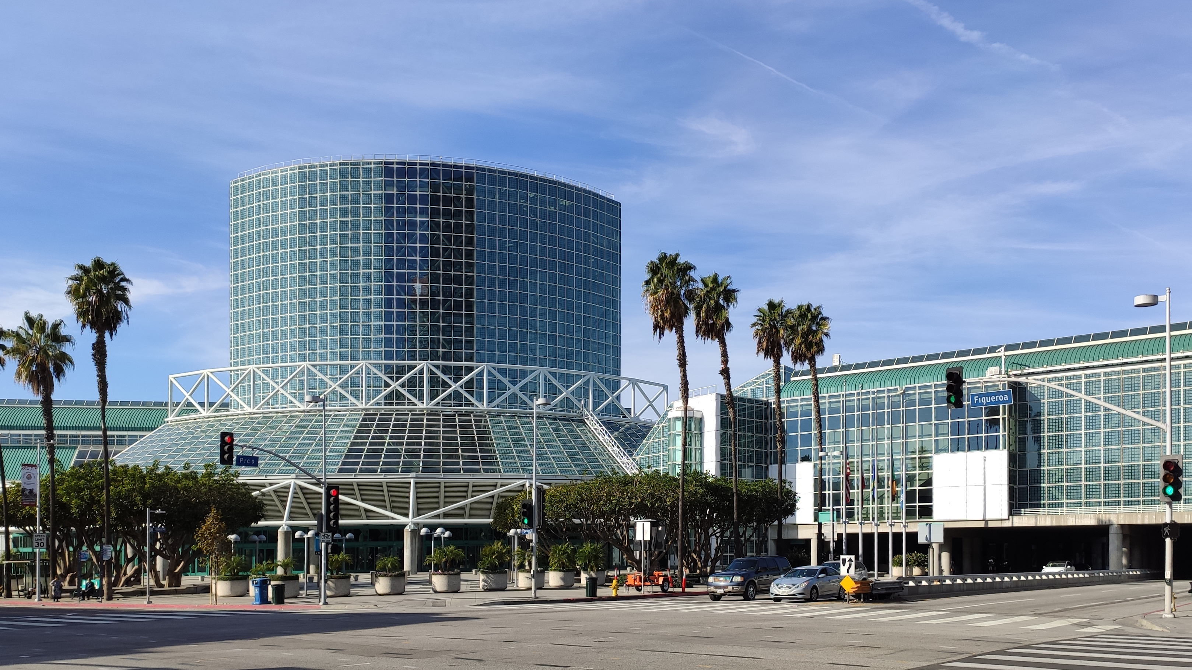
PIXEL ACADEMY
La Pixel Academy est une école qui forme ses futurs étudiants à la culture du jeux-vidéo.
Avantages:
- Son cursus inédit (histoire, développement, e-sport)
- Partenariats avec des grandes marques du milieu (Nintendo)
- Aides financières pour les élèves
- Dispose de toutes les machines nécessaire aux développements et a l’e-sport
- Le bâtiment (grand, peu acceuillir beaucoup de monde etc…)
Le Convention Center de Los Angeles dans lequel se trouve l’école

Slide 3
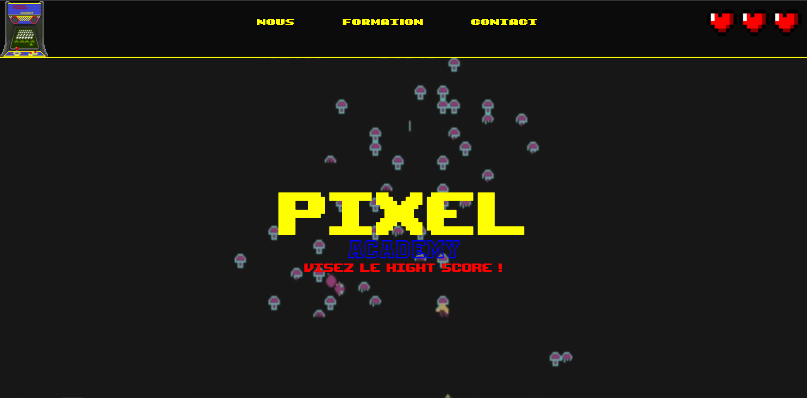
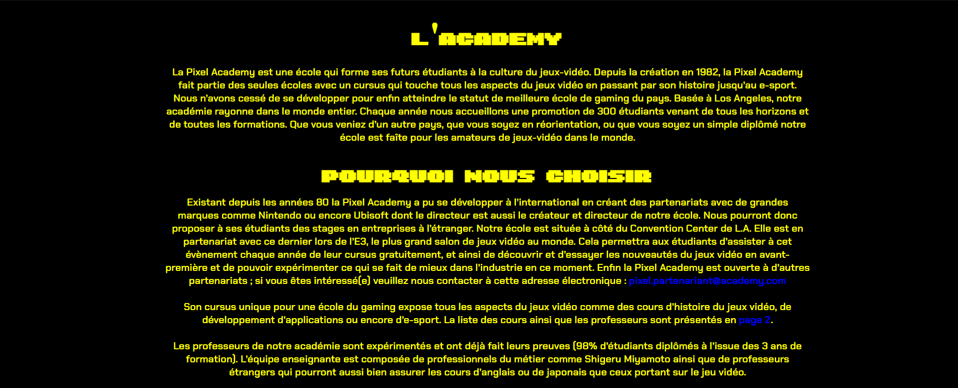

PIXEL ACADEMY
Explication de la création du site
J’ai d’abord essayé d’imaginé une version du site et ensuite j’ai commencé a le mettre en forme en faisant d’abord le menu et le bas de page. Le menu comporte 3 boutons : 2 pour les autres page et un pour descendre un peu plus bas dans la 1ere page. Le bas de page quand a lui donne une adresse mail (qui devait être cliquable pour ouvrir l’appli mail de l’ordinateur mais ça ne marche pas), un numéro de téléphone et une adresse. J’ai commencé a faire la 1ere page. Elle est en 2 partie la partie du haut est une vidéo en arrière plan. Par dessus j’y est ajouté un overlay gris transparent pour que le titre et le slogan soit bien mis en valeur. Le bas de la page contient la description de l’école ainsi que ses atouts.

Slide 4
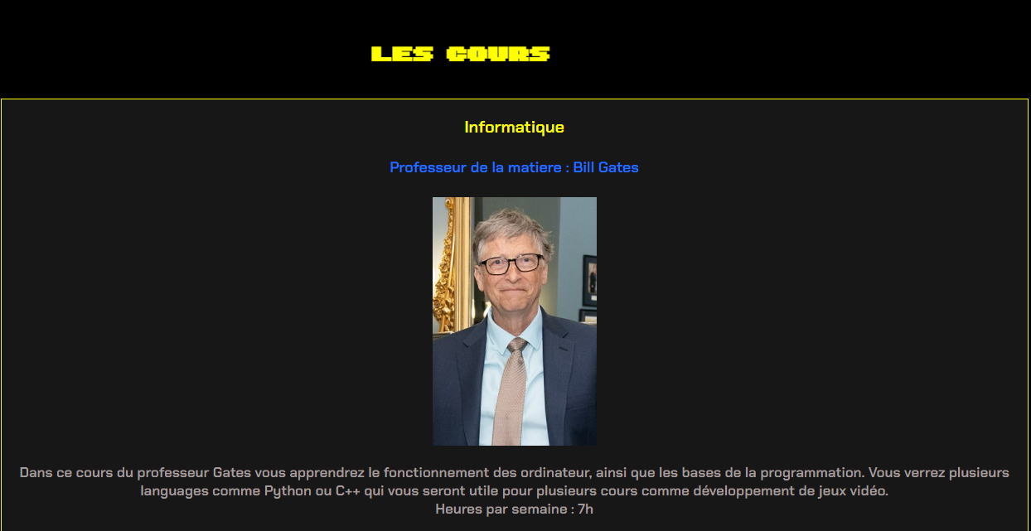
PIXEL ACADEMY
Explication de la création du site
La page des cours a été la plus simple mais a demandé un petit travaille de recherche pour trouver des professeur intéressant pour chaque matières mais elle se compose très simplement de plusieurs cases (une par cours).
Exemple de cours proposé

Slide 5
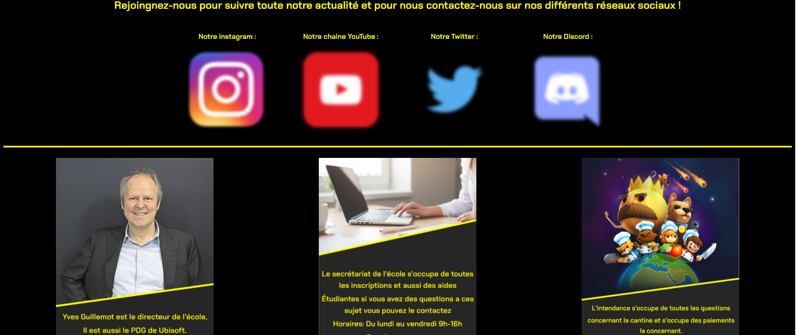
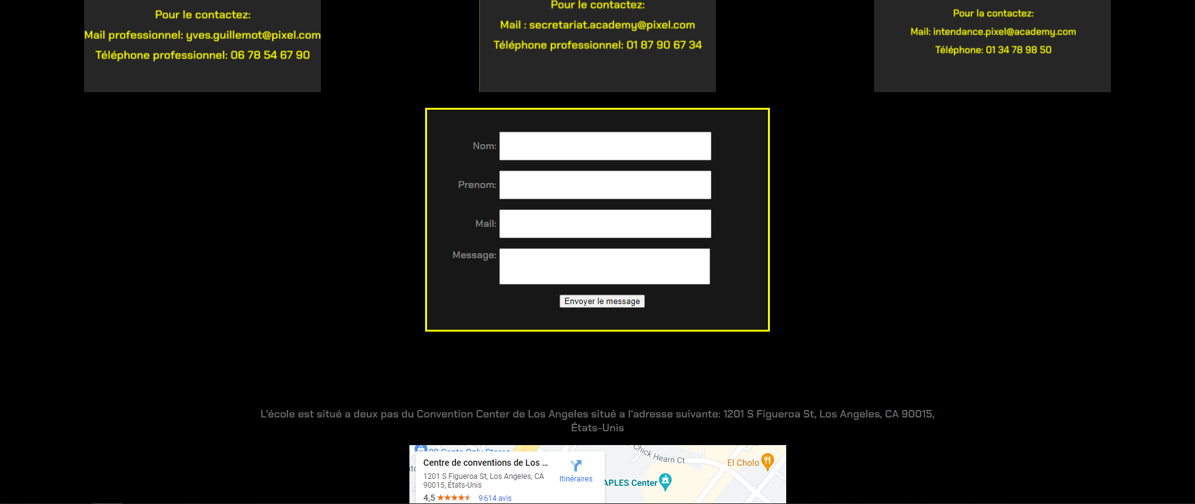

PIXEL ACADEMY
Explication de la création du site
Je me suis ensuite attaqué aux 2 autres pages du site en commençant par la page Contact parce qu’elle me paraissait plus compliqué que l’autre. J’ai copié l’en-tête et le bas de page de la 1ere page. J’ai ensuite mis des logos de réseaux sociaux cliquable, puis différentes personnes de l’administration que l’ont peut contacter le formulaire et enfin la carte pointant sur l’école.
J’ai fini par les médias mais mon binôme n’ayant rien fait dans le projet je n’ai pas eu le temps d’en faire assez pour que le site s’adapte a toute les tailles d’écran.

Slide 6
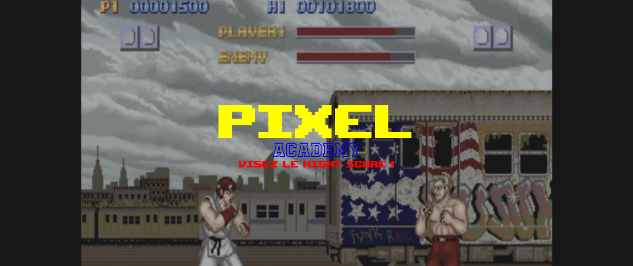

PIXEL ACADEMY
Difficultés rencontrées
J’ai eu du mal avec le placement de l’overlay gris au dessus la vidéo; j’ai d’ailleurs a un moment donné supprimé tous mon CSS pour recommencé tellement je ne trouvait pas de solution.
J’ai aussi eu plusieurs problèmes de positionnements notamment pour les logos des réseaux sociaux qui n’étaient pas tous de la même tailles j’ai donc du adapter un par un leurs tailles pour qu’ils soit a peu près alignés.

Slide 7
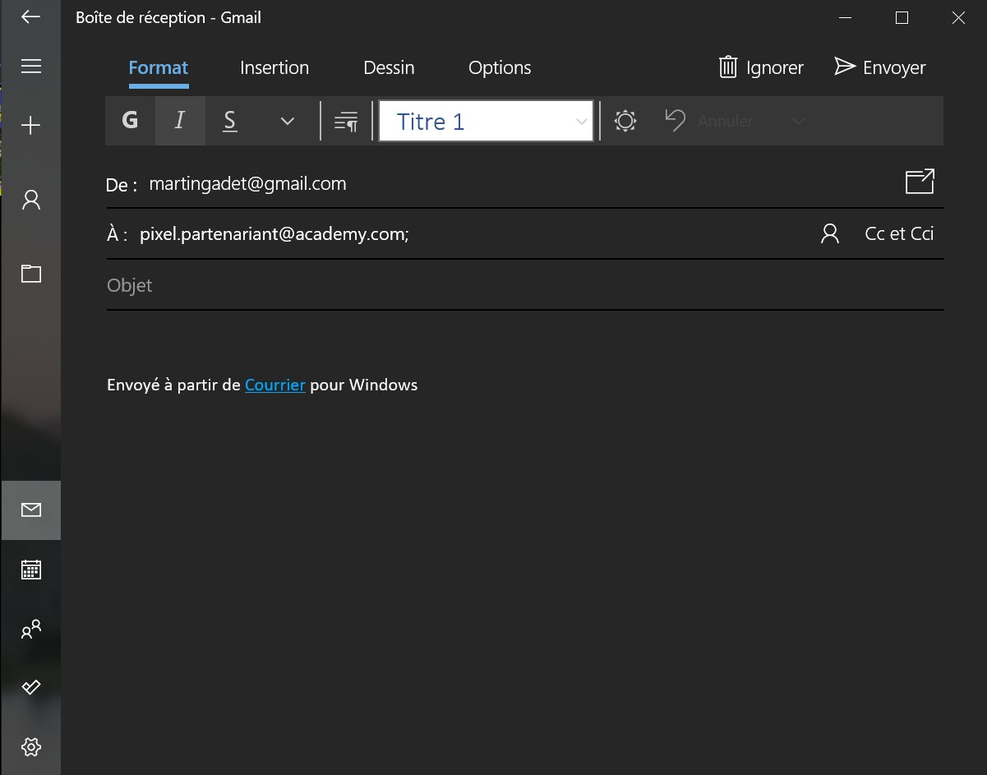
PIXEL ACADEMY
Difficultés rencontrées
J’ai essayé d’ajouter un lien sur chaque adresses mail qui mène vers l’application mail du pc. J’ai essayé plusieurs code mais aucun n’a marché. J’ai un peu abandonné le problème par manque de temps mais j’ai laissé les adresses mail cliquables mais elles ne mènent a rien. Après vérification, j’avais surement supprimés l’application mail de mon PC, forcement les liens ne marchaient pas.

